Slide 1
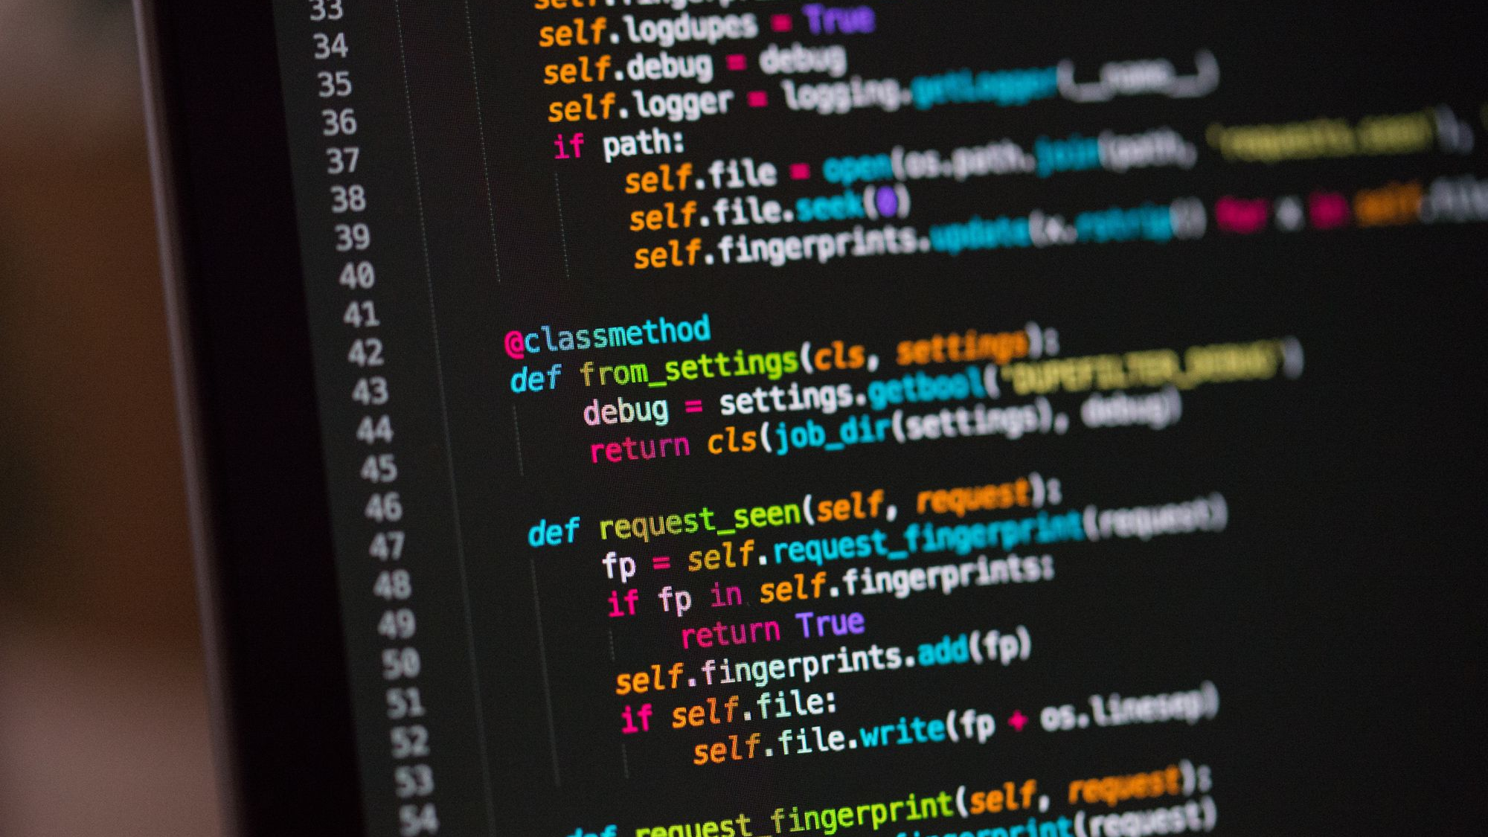


Datageletterdheid
Workshop 7

Slide 2
Inhoud
Oefenvragen
Eindopdracht
Codecademy

Slide 3
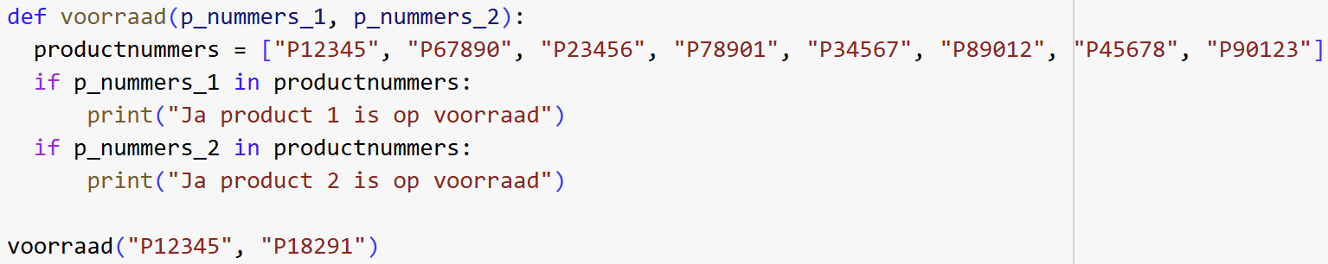
Vraag 1
Wat print de volgende functie?

Slide 4
Vraag 1
Wat print de volgende functie?
Ja product 1 is op voorraad

Slide 5
Vraag 2
Wat is het verschil tussen een lijst en een tuple?

Slide 6
Vraag 2
Wat is het verschil tussen een lijst en een tuple?
Lijsten zijn veranderbaar, tuples niet.

Slide 7




Werkwijze

Slide 8

Werkwijze

Slide 9

Werkwijze

Slide 10
De eindopdracht - visualisaties
Zoek je groepsgenoten op.
What are we working with?
Ga naar: python-tb.nl/class/week07/week07_summary.html.
Download de dataset en pak de map uit.
Open één van de bestanden.
Met de eindopdracht in gedachte:
Wat zou je kunnen visualiseren? Maak een lijst!
Hoe staan verschillende onderdelen van de dataset met elkaar in verhouding?
Welk(e) onderwerp(en) willen jullie gaan onderzoeken?
Wat voor visualisaties passen hierbij?
Korte presentatie per groep na 20 min.

Slide 11
De eindopdracht – Literatuur
Gegeven jullie onderwerpen:
Welke literatuur is relevant?
Welke cijfers zijn al bekend uit andere bronnen?
Wat voor adviezen zijn er op dit gebied al eerder aan de overheid gegeven?
Na 20 min korte terugkoppeling per groep.

Slide 12
De eindopdracht – Het voorbeeld
Ga naar: python-tb.nl/class/week07/week07_summary.html.
Lees de omschrijving en probeer het voorbeeld werkende te krijgen.
Schrijf een introductie voor jullie eindopdracht:
Hier is te vinden hoe je tekst kunt toevoegen aan een Colab-bestand: colab.research.google.com/notebooks/markdown_guide.ipynb
Na 20 min korte terugkoppeling per groep.

